Slide 1
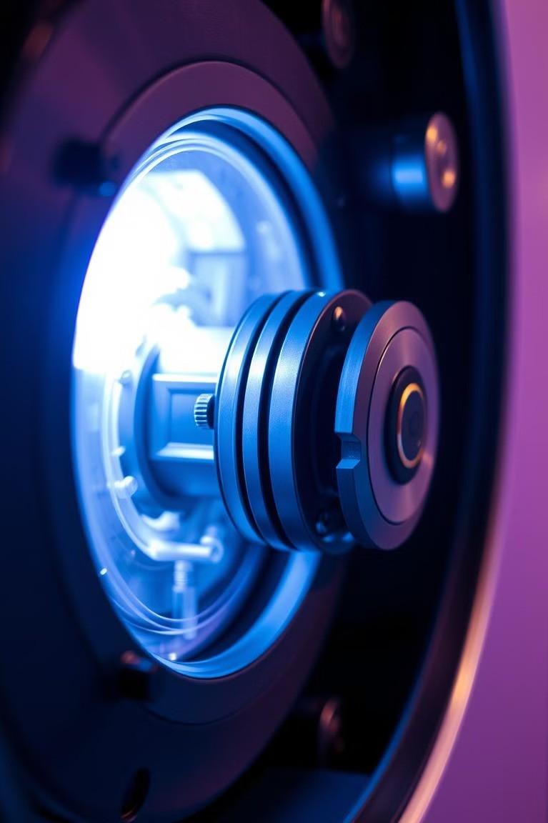


¿Qué es un Actuador?
Un actuador es un dispositivo que convierte energía en movimiento o acción. Estos dispositivos juegan un papel fundamental en los sistemas de control y automatización al permitir que los sistemas ejecuten órdenes y realicen tareas específicas.
by ESTUARDO SEBASTIAN VALLE BANCES

Slide 2
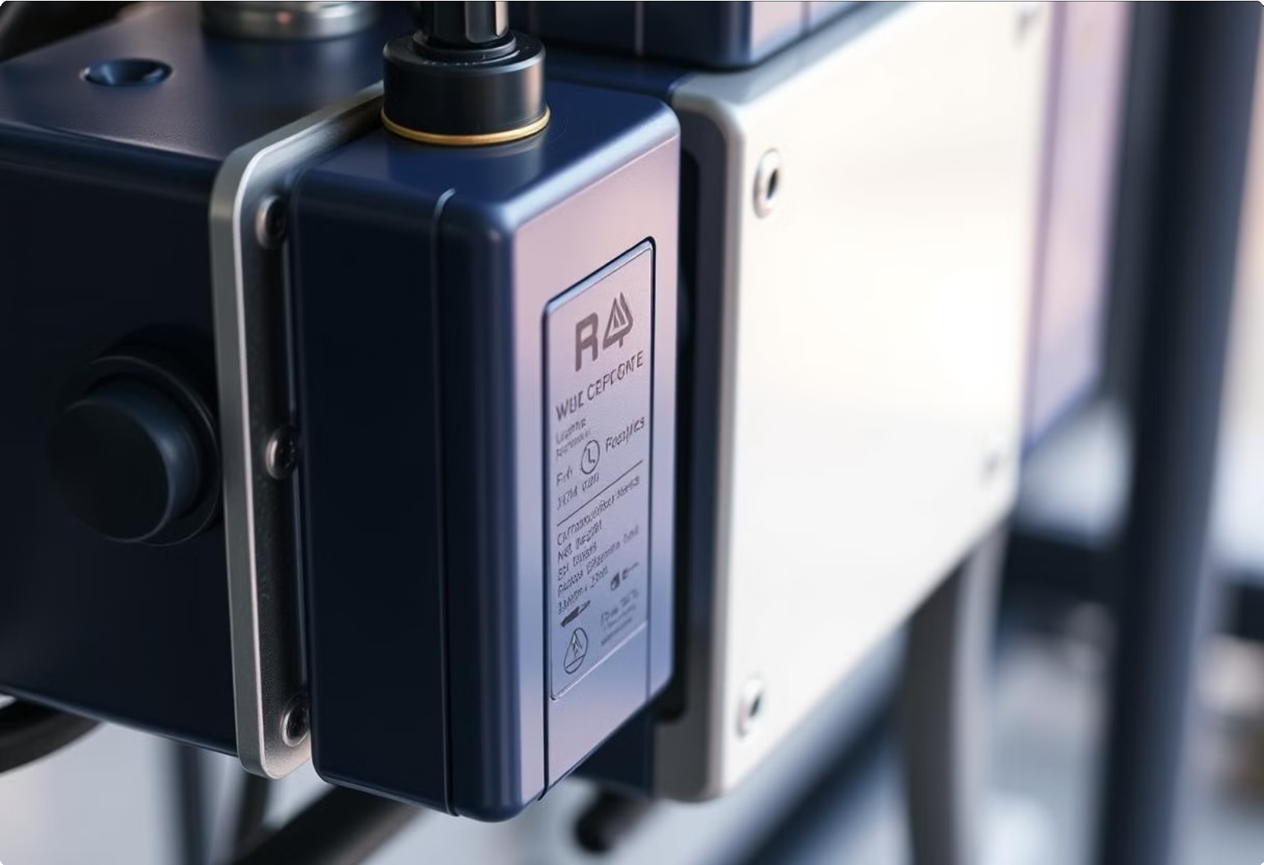
Actuadores Eléctricos
Los actuadores eléctricos utilizan motores eléctricos para convertir energía eléctrica en movimiento mecánico.
Ofrecen alta precisión, velocidad y fuerza, siendo comúnmente usados en aplicaciones como robótica, maquinaria industrial y sistemas de control.
Pueden ser controlados con gran exactitud y facilidad, permitiendo movimientos suaves y programables.

Slide 3
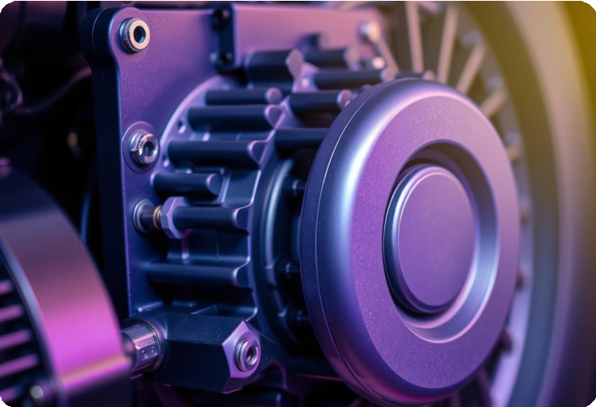
Tipos de Motores
Motores de Corriente Continua (DC)
Ofrecen un control preciso de velocidad y posición.
Motores de Corriente Alterna (AC)
Más simples y robustos, comúnmente usados en aplicaciones de alta potencia.
Motores Paso a Paso
Permiten un control preciso de pasos discretos, útiles en posicionamiento y manipulación.

Slide 4

Relés
Dispositivos Electromecánicos
Los relés son dispositivos electromecánicos que actúan como interruptores controlados eléctricamente.
Aislamiento Eléctrico
Ofrecen aislamiento eléctrico entre el circuito de control y el circuito de potencia.
Control de Alta Potencia
Permiten controlar circuitos de alta potencia con señales de control de bajo voltaje.
Aplicaciones Industriales
Son utilizados ampliamente en sistemas de automatización y control industrial.

Slide 5
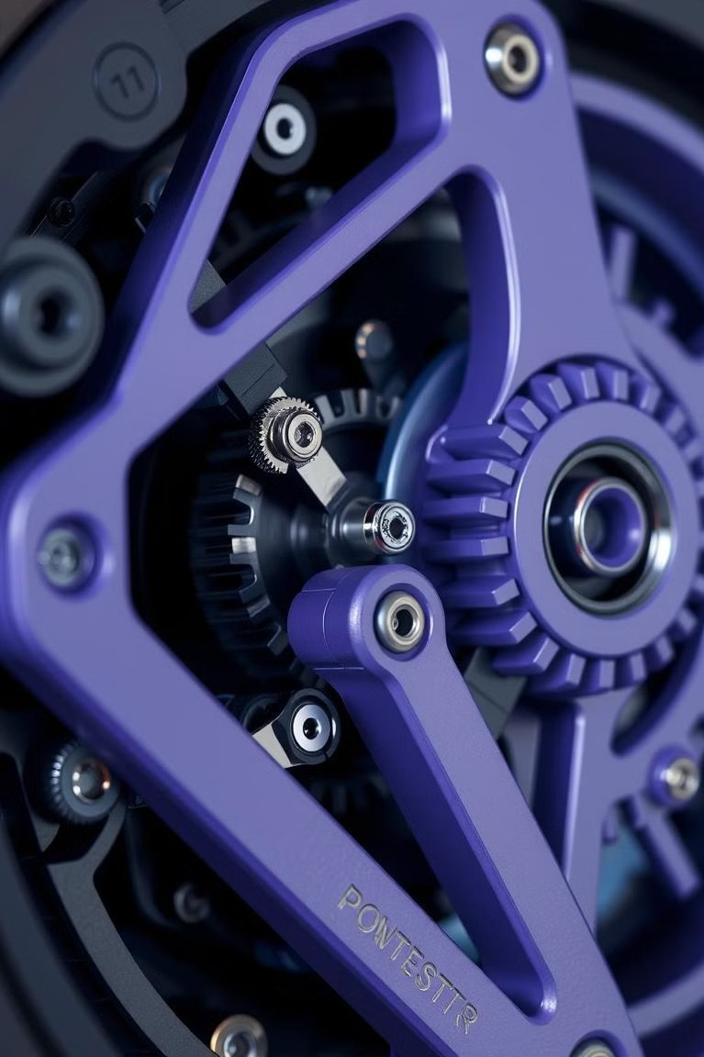
Actuadores Mecánicos
Los actuadores mecánicos convierten la energía eléctrica o neumática en movimiento físico mediante mecanismos como engranajes, levas o pistones. Ofrecen una gran fuerza y par de salida, ideales para aplicaciones que requieren alta potencia, como abrir y cerrar válvulas o mover cargas pesadas. Son robustos y duraderos, con una larga vida útil, haciéndolos adecuados para entornos industriales exigentes.

Slide 6
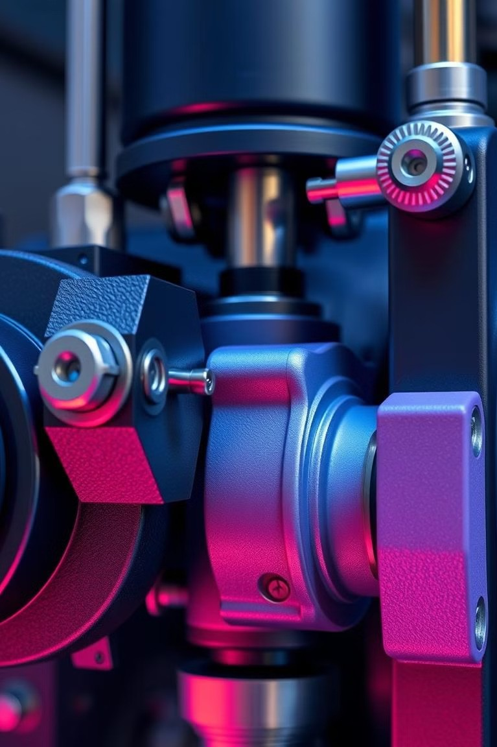
Actuadores Neumáticos
Los actuadores neumáticos utilizan aire comprimido para generar movimiento y fuerza.
Son conocidos por su robustez, fiabilidad y bajo mantenimiento, ideales para entornos industriales exigentes.
Ofrecen una respuesta rápida y un control preciso de posición y fuerza.

Slide 7
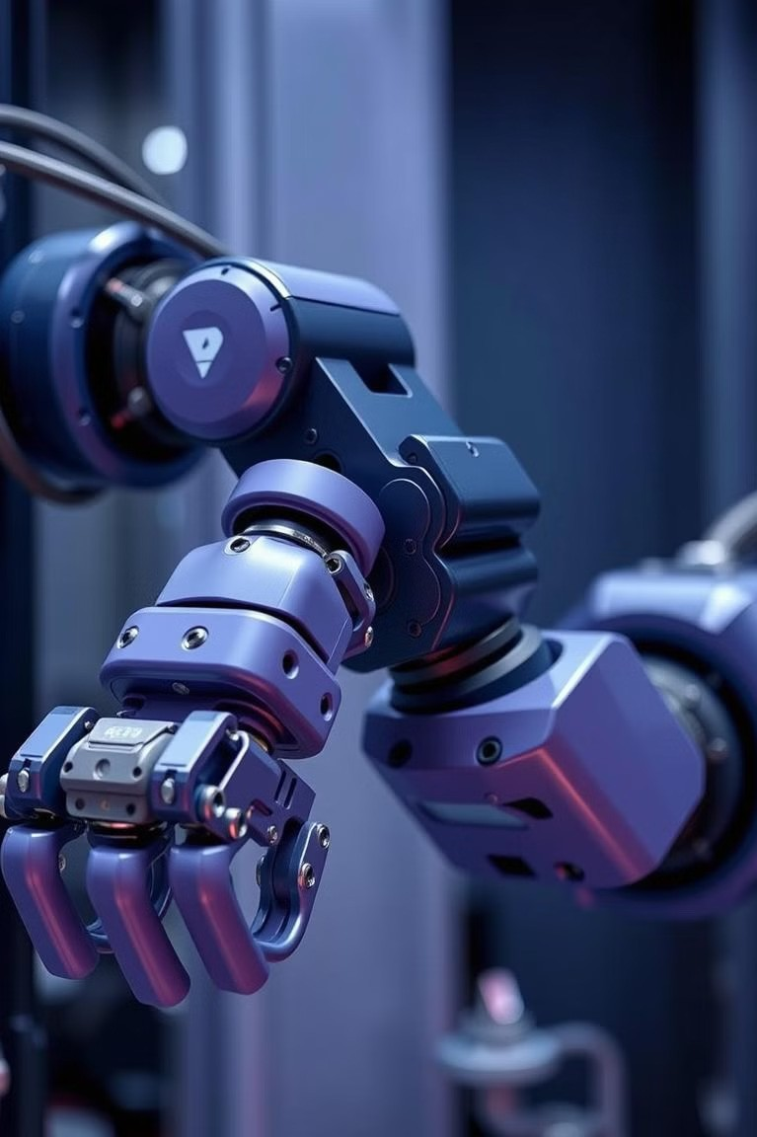
Usos en la Industria
Automatización Industrial
Los actuadores se emplean ampliamente en la automatización de procesos industriales, desde sistemas de control de maquinaria hasta robots y líneas de producción.
Industria Automotriz
En la industrial automotriz, los actuadores accionan mecanismos como limpiaparabrisas, elevalunas y sistemas de suspensión.
Plantas de Energía
En plantas de energía, se utilizan actuadores para controlar válvulas, compuertas y sistemas de refrigeración.

Slide 8
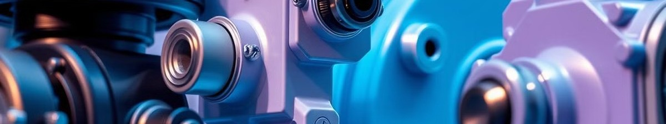
Aplicaciones comunes
Sistemas de Automatización de Edificios
En sistemas de automatización de edificios, los actuadores controlan sistemas de climatización, seguridad y acceso.
Industria Médica
En la industria médica, se utilizan actuadores en prótesis, equipos de rehabilitación y dispositivos de asistencia.
Robótica
En la robótica, los actuadores permiten el movimiento y el control preciso de brazos, manos y articulaciones.

Slide 9
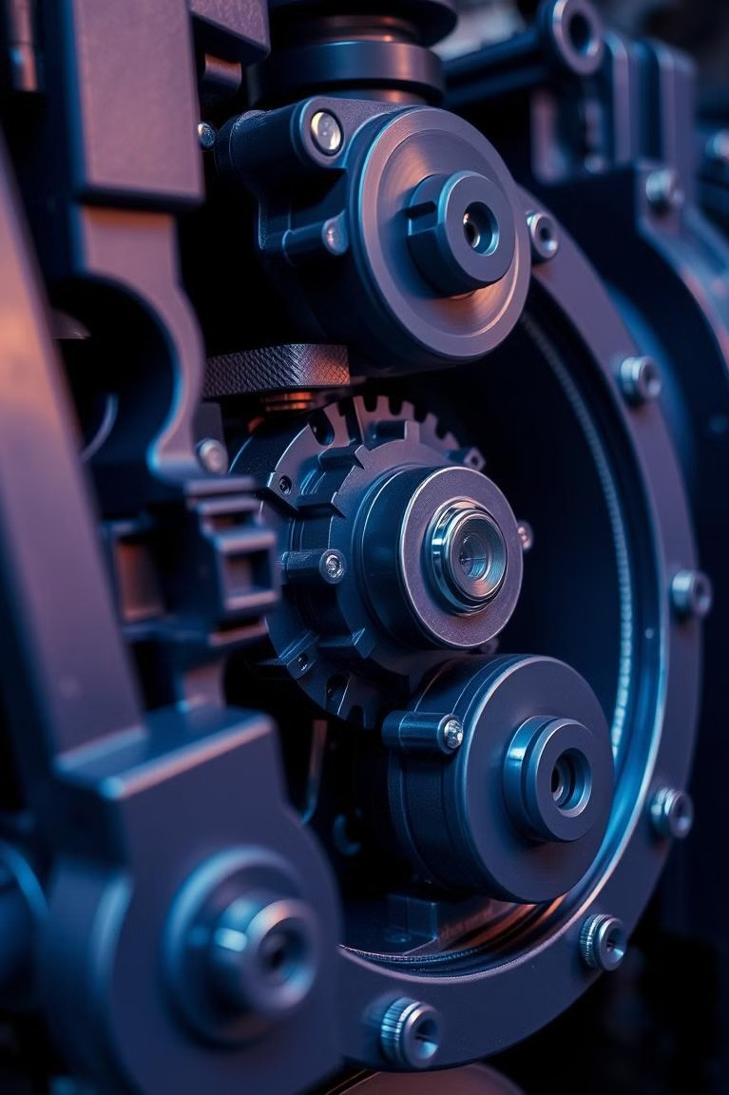
Ventajas y Desventajas
Alta precisión y control
Permitiendo movimientos suaves y programables.
1
Robustez y durabilidad
Ideales para entornos industriales exigentes.
2
Amplia gama de tamaños y capacidades
Adaptables a diversas necesidades.
3

Slide 10
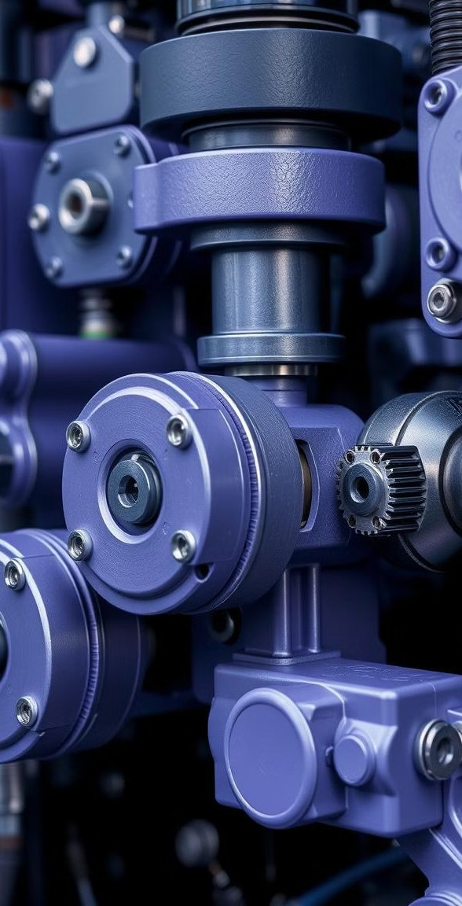
Resumen y Conclusiones
1
Dispositivos Esenciales
Los actuadores son dispositivos esenciales en sistemas de automatización y control, convirtiendo diferentes formas de energía en movimiento mecánico.
2
Variedad de Tipos
La variedad de tipos, como los actuadores eléctricos, mecánicos y neumáticos, permite adaptar la solución a las necesidades específicas de cada aplicación.
3
Beneficios en la Industria
La industria se beneficia ampliamente del uso de actuadores, desde la automatización de procesos hasta el control de sistemas críticos.
4
Habilitadores Clave
Con su fiabilidad, precisión y versatilidad, los actuadores continuarán siendo habilitadores clave para la innovación y el avance tecnológico.

